Slide 1
EJECUCIÓN PRESUPUESTARIA DE GASTOS ACUMULADA al mes de Abril de 2017 Partida 23: MINISTERIO PÚBLICO
UNIDAD DE ASESORÍA PRESUPUESTARIA
SENADO DE LA REPÚBLICA DE CHILE
Valparaíso, mayo 2017

Slide 2
Ejecución Presupuestaria de Gastos Acumulada al Mes de Abril de 2017 Ministerio Público
Principales hallazgos
Para abril de 2017, el Ministerio Público presentó recursos vigentes por $180.860 millones. Entre sus prioridades, se da cuenta de los recursos necesarios para el funcionamiento de la Fiscalía Nacional, 18 Fiscalías Regionales, 136 Fiscalías Locales y 11 Oficinas de Atención de Público (en total son 166 dependencias a lo largo del país). Además, se financia una dotación de 3.787 personas (666 fiscales y 3.121 funcionarios). La ejecución a Abril evidenció un 37%.
Respecto al mismo mes del año 2016, se observó una mayor ejecución en cerca de 2 puntos porcentuales.
Las Iniciativas de inversión, con 28 proyectos de arrastre del servicio (18 en etapa de ejecución y 10 en etapa de diseño), presentaron desembolsos por $3.473 millones, que significaron una ejecución de 41%.
En becas de postgrado, que contiene recursos para financiar estudios de postgrado para fiscales y funcionarios del Ministerio Público, sobre todo en materias de persecución penal y economía de la justicia, no se observaron desembolsos.
Respecto a la deuda flotante, con un presupuesto vigente de $763, se observa un gasto de $763 millones.
En relación con la transferencia al Ministerio de Justicia, relativa al Programa de Concesiones Ministerio de Justicia (por $783 millones), a abril de 2017 no se han producido desembolsos

Slide 3
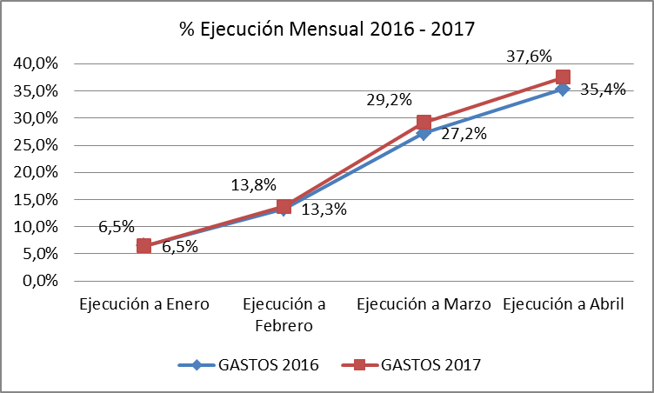
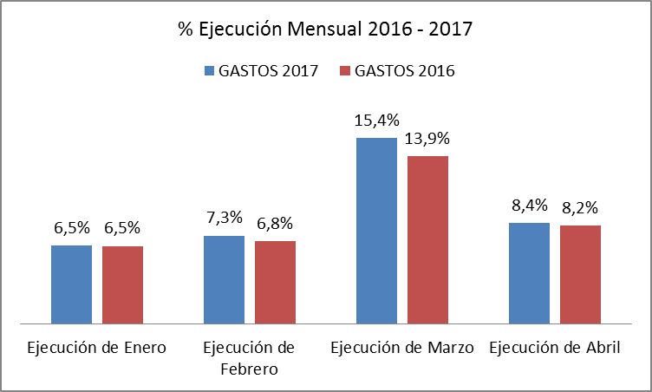
Ejecución Presupuestaria de Gastos Acumulada al Mes de Abril de 2017 Ministerio Público
Comportamiento de la Ejecución Presupuestaria de la Partida 2016 - 2017

Slide 4
Ejecución Presupuestaria de Gastos Acumulada al Mes de Abril de 2017 Partida 23 Ministerio Público
en miles de pesos de 2017

